Slide 1
Персоналды бренд және веке бастық сәттілік

Slide 2
Персональный бренд – ваш успех
Персональный бренд — это набор ваших личностных и деловых качеств, свидетельствующий о вашей полезности и интересности. Это сложившийся в сознании других людей образ или эмоция, в которых выражаются их опыт и ожидаемые выгоды от взаимодействия с вами.
Это отражение вашего характера и представлений, проявляющихся в том, что и как вы делаете. Это сила вашего энергетического воздействия.

Slide 4
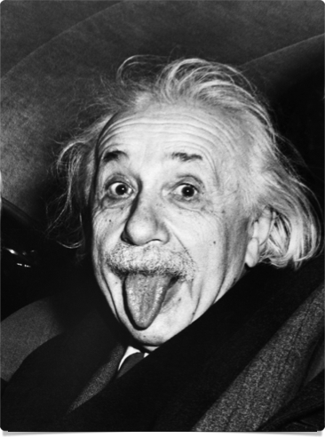
Персональный брендинг в последнее время стал актуальной тенденцией не только в сфере бизнеса, но и в области искусства и массовых коммуникаций. Формирование персонального бренда – это весьма действенный метод достижения успеха практически в любой профессии. В этой статье мы хотим подробнее рассказать о том, что же это такое – персональный брендинг и привести наиболее эффективные рекомендации компенетных людей в данной теме.Итак, персональный брендинг – это создание узнаваемости персоны, основанной на ассоциативном ряде относительно этого человека. Но при этом понятие “бренд персоны” содержит более широкий смысл, нежели просто репутация.
Из реальной жизни тоже можно привести много известных личностей, в известности которых немалую роль сыграли их особенные черты. К примеру, Эйнштейн ассоциируется у многих с фотографией с высунутым языком, упавшим яблоком, словом “Эврика”. Или же вождь советского народа Иосиф Виссарионович Сталин, “фирменными” элементами персонального брендинга которого стали грузинский акцент, трубка, те же усы, выражение “Расстрелять!” и т.д.

Slide 5
А еще персональный бренд это:
• способ информирования окружающих (работодателей, клиентов, партнеров) о том, чего им следует или не следует ожидать от вас;
• известный и предсказуемый алгоритм долгосрочных, взаимовыгодных отношений между вами (я) и вашими партнерами (они);
• механизм приобретения кредита доверия;
• превосходное качество того, что вы делаете;
• высокая стоимость и востребованность ваших способностей, умений, знаний.

Slide 6
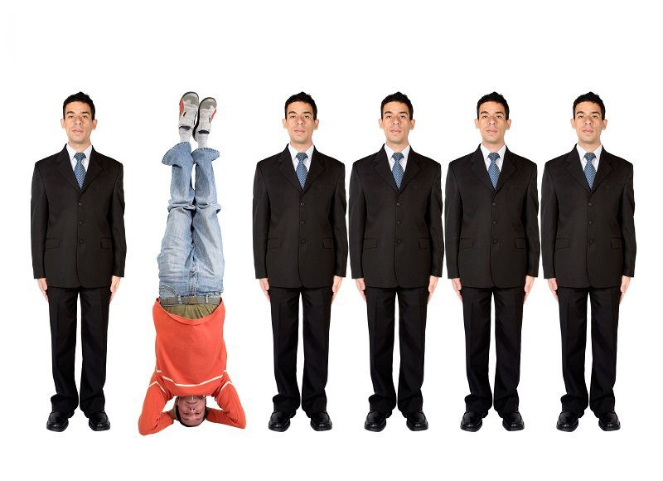
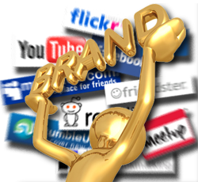
1. Первое правило создания бренда, идет ли речь о товаре или персоне – это уникальность. Вы должны выявить или создать элемент, выгодно отличающий вас от других конкурентов. Задумайтесь – что вас отличает от других представителей своей профессии? В чем ваша фишка? Чтобы было легче найти ее, предлагаем использовать метод “от обратного”. Подумайте о типичности. Каким вы видите типичного медика, дизайнера, фотографа или журналиста? Можно даже поискать в интернете картинки и мемы “типичный ...” (вставьте нужное) и выясните, что в вас есть нетипичного из всего перечисленного – это и станет основой вашего персонального бренда.
Сегодня сделать себя узнаваемым при помощи такого рода брендинга актуально не только для политиков и бизнесменов, но и для журналистов, программистов, дизайнеров, художников, медиков, - этот ряд можно продолжать еще очень долго. Перейдем непосредственно к советам – что же советуют компетентные в данной теме люди? Мы собрали несколько самых эффективных, на наш взгляд, методов грамотного и успешного персонального брендинга. Первые два – это то, что вы должны продумать и утвердить в своей голове.
2. Значимость вашей деятельности и статус эксперта тоже очень важны в персональном брендинге. Вы должны четко сформулировать, почему именно ваша работа имеет огромное значение в профессиональной отрасли. Чтобы быть компетентным, знакомьтесь со всеми последними тенденциями и новостями, касающимися вашего дела.

Slide 7
Теперь перейдем к конкретным действиям – как рассказать о себе миру?
1. Конечно же, социальные сети и сервисы блоггинга. Набираете в “друзья” людей, которых считаете своей потенциальной целевой аудиторией и размещаете новости и ссылки на свой блог, рассказываете о своих открытиях или просто экспериментах, делитесь интересным опытом и хвастаетесь продуктами своей профессиональной деятельности. В связи с этим советуем как можно чаще держать под рукой фотоаппарат или камеру на телефоне – фотографируйте все то, что по вашему мнению, заинтересует аудиторию.

Slide 8
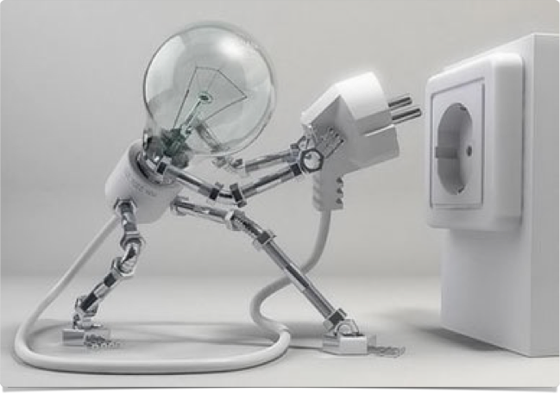
2. Создайте стратегию успешной реализации брендинга своей персоны. К примеру, возьмите в привычку заводить беседы с окружающими вас людьми и рассказывать любопытные факты о своей деятельности, которые вам выгодно рассказывать. Одна девушка, устроившись в крупное медицинское заведение на работу, ежедневно приглашала по одному из своих коллег на ланч. Так, постепенно, она познакомилась с каждым из них персонально, и через некоторе время все ее знали уже как компетентного, общительного специалиста и выделяли из круга остальных сотрудников.
3. Показывайте свои достижения. Знаменитый психолог Роберт Чалдини в одном из своих интервью дает дельный совет по созданию персонального бренда: вешайте на стены своего рабочего кабинета благодарственные письма, дипломы и грамоты – пусть ваши клиенты и посетители видят, какая высокая у вас квалификация. Чалдини сам наблюдал, как эффективно это срабатывает: как только врачи лечебной физкультуры в одной из больниц штата Аризона, которую консультировал Чалдини, развесили на стены дипломы, пациенты учреждения начали наиболее четко выполнять медицинские указания, а их уровень удовлетворенности от лечебной физкультуры повысился на целых 32%.

Slide 9
Ваш персональный бренд должен вызывать у окружающих чувство доверия, вашей исключительности как личности или профессионала и пробуждать сильное желание дружить с вами, заключить контракт, сохранить сотрудничество. Как можно вызвать доверие к себе и желание общаться?
Вашей уверенностью и естественностью, которая убеждает, что вы — настоящий, с вами можно иметь дело. Открывайтесь. Демонстрируйте надежность и силу. Ведь со слабыми дел не ведут, их идеи обычно не «покупают», либо используют «задешево». Когда человек воспринимается как персональный бренд, это значит, что он особенный, отличный от других. Кстати, успешный человек обычно помнит о своих сильных сторонах, а не успешный — о слабых…

Slide 10
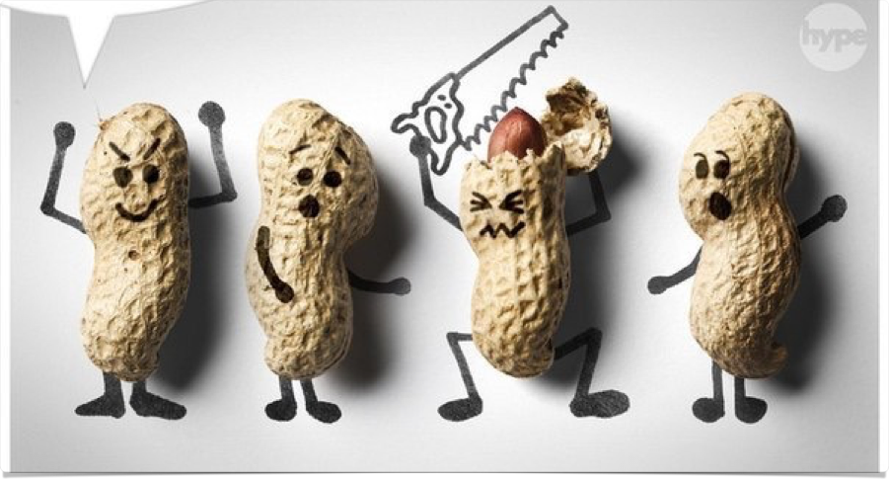
Вы можете обладать массой талантов и достоинств, разрабатывать новые и интересные идеи. Но, не умея демонстрировать другим свои положительные стороны, а также презентовать идеи близким, друзьям, деловым партнерам, сотрудникам или коллегам, вы останетесь невостребованным, недооцененным. Полезный или вкусный продукт должен быть красиво упакован и помещен на витрину, в противном случае он превратится в залежалый товар…
Каждый человек тоже может стать узнаваемым брендом, при упоминании имени которого у клиентов возникает целостный положительный образ.

Slide 11
открытость
активность в социальных медиах
коммуникативные навыки
послужной список
публичные выступления
личные проекты
персональный бренд глазами хедхантера
отзывы коллег
четкая профессиональная позиция
важнейшие реализованные проекты
внешний вид
образование
отзывы клиентов
место работы
владения иностранными языками

Slide 12
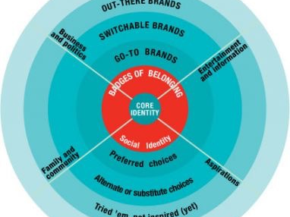

Slide 13
Накопились и наблюдения о действиях, которые тормозят развитие бренда.1. Позиционирование
Пожалуй, самые существенные промахи происходят именно в личном позиционировании. Про позиционирование в бизнесе написано много отличных книг, и глава на эту тему содержится в любом издании по маркетингу. И все же… ошибки происходят. Одна из фундаментальных ошибок позиционирования в персональном брендинге состоит в том, что там механически применяются принципы корпоративного и товарного позиционирования. Да, в этих сферах деятельности много полезных инструментов, которыми нужно пользоваться. Однако по опыту работы с клиентами я давно пришел к выводу, что главной осью координат в личном брендинге является самоидентификация. Пока человек не разберется с этим уровнем, будут происходить ошибки во внешнем позиционировании.
В персональном брендинге – позиционирование начинается с самоидентификации. Возможно, найдутся противники этой идеи, но сейчас я наблюдаю обратное. Поскольку я часто говорю об этом в своих выступлениях и интервью, то замечаю, что многие игроки рынка тоже постепенно склоняться к этой концепции. Видимо начинают понимать, что выстраивать внешнюю позицию нужно изнутри.
2. Не совершают больших поступков
Как правило, строительство персонального бренда – не очень быстрый процесс. Но это вовсе не означает, что его нельзя ускорить. Нередко ускорения пытаются добиться с помощью PR-акций. Иногда они действительно приносят устроителю кратковременный результат. Чаще же, они вызывают недоверие, и, люди про них так и говорят: «Ну, это же просто пиар…».
Завоевать подлинное доверие аудитории можно только тогда, когда человек совершает значимое для других действие, и это действие отражает его реальные личностные характеристики. Для таких действий не обязательно создавать искусственные ситуации. Жизнь и без того подкидывает нам интересные обстоятельства. Важно только успевать на них реагировать.

Slide 14
3. Упускают строительство личных связей
Cейчас многие из нас уделяют заметное внимание построению деловых и личных контактов через социальные сети: facebook.com, odnoklassniki.ru, professionali.ru, linkedin.com, etc. Эти сети, как и некоторые другие, являются хорошими инструментами, и, безусловно, имеет смысл ими пользоваться. Каждый, кто научился их применять для своих задач, уже получает те или иные результаты.
Тем не менее, хотелось бы напомнить, что новые инструменты вовсе не исключают старых, а только дополняют их. Охотно соглашусь с тем, что функциональные связи легко заводить именно через социальные сети. В то же время, нужно отчетливо понимать, что функциональные связи оказываются довольно ненадежными – пропадает функция, и связь ослабевает или даже утрачивается.
Непременно нужно заводить и усиливать личные контакты. Если вы обратите внимание на большие персональные бренды, то наверняка заметите, что эти люди обладают обширными личными связями – это одна из важных составляющих успеха.

Slide 15
4. Боятся критики
Приходиться видеть, что иногда умные и талантливые люди не совершают решительных действий потому, что опасаются критики в свой адрес. Да, критика – это не то, что доставляет радость. Но вряд ли есть люди, которым ее удалось избежать. И обычно происходит так, что чем персона становятся более заметной, тем больше сторонников и, одновременно, недовольных она обретает. Это вечные правила существования и деятельности в социуме. И если уж ты решил здесь функционировать, то учитывай сопутствующие данной игре обстоятельства.
Персональный бренд – это не причисление к лику святых, и боязнь критики не имеет смысла. Стоит понять простую вещь – если тебя никто не критикует – значит, твое присутствие на рынке никто не замечает.
В то же время, от критиков бывает польза. Иногда они помогают тем, что бесплатно осуществляют анализ твоей деятельности и показывают слабые места. Поэтому, если критика конструктивна, то за нее можно поблагодарить, а если деструктивна – просто игнорировать. Не стоит вступать в перепалку.
5. Занимаются не своим делом
Кажется, что это самая очевидная ошибка. Однако, до какой степени она очевидна, до такой же степени она часто встречается. Парадоксально? Вовсе нет. Даже согласно исследованиям – подавляющее большинство людей занимаются нелюбимым делом. На мой взгляд, такому человеку будет очень трудно создать сильный личный бренд, которому верит аудитория. Может оказаться, что в таком случае более целесообразно заняться строительством бренда компании или товара. Там совершенно не обязательно отражать личностные характеристики владельца бренда.

Slide 16
6. Тратят усилия не в той среде
Многим людям для продвижения к цели приходится преодолевать большое сопротивление среды. Такая ситуация довольно характерна для наемных сотрудников, пытающиеся строить карьеру в какой-нибудь компании. Ко мне часто обращаются менеджеры среднего и высшего звена, которые упираются в «стеклянный потолок» и ничего не могут с этим сделать. Причем, по их собственным словам, они «зависают» в подобном состоянии потому, что все время сохраняется иллюзия, что «еще немного и лед тронется». Однако проходят месяцы, а то и более существенные промежутки времени, а значимых для человека изменений все не происходит. При этом тратятся не только силы, но и собственная жизнь.
Оставаться можно только в той среде, которая для тебя благоприятна очевидным образом. В противном случае ты живешь не своей жизнью. А если это так и ты с этим соглашаешься, то – это твой выбор.
Нельзя оставаться там, где среда препятствует вектору твоего движения. Как стрелок из лука, могу сказать, что стрела, выпущенная с легкостью и без всякого напряжения – точнее достигает цели.
7. Ошибки первого впечатления
Казалось бы, это самая незначительная вещь, о которой можно было бы говорить. И все же, это не совсем так. Может быть, для кого-то покажется странным, но у некоторых людей первое впечатление сохраняется в памяти годами. Получается, что первый контакт с тобой окрашивает отношение к тебе на годы. Причем наиболее удивительно то, что в большей степени первое впечатление имеет значение для рациональных людей.
Другой причиной значимости первого впечатления является то, что, чем больше ты действуешь в социуме, и, с чем большим количеством новых людей ты встречаешься, то тем больше «первых впечатлений» ты производишь. А каковы эти «первые впечатления»? Сколько ты их создал, и какими они были – таково и «массовое» впечатление о тебе. Скоро у меня выйдет курс, полностью посвященный первому впечатлению и тому, как ими можно управлять. А сейчас напомню лишь старую поговорку: «У первого впечатления нет второго шанса». И оказывается так, что для персонального брендинга такой простой фактор имеет большое значение.

Slide 17
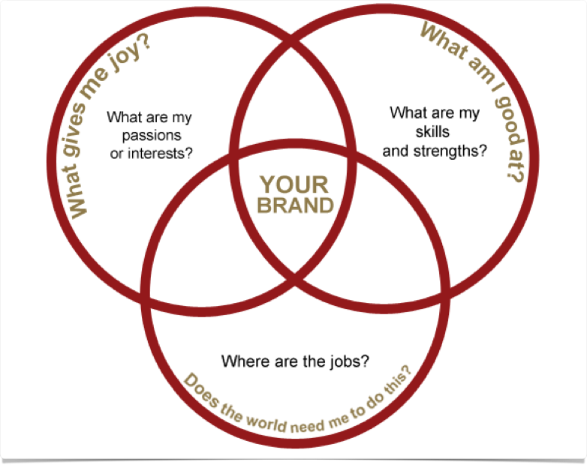

Slide 18
Ваш персональный бренд должен вызывать у окружающих чувство доверия, вашей исключительности как личности или профессионала и пробуждать сильное желание дружить с вами, заключить контракт, сохранить сотрудничество. Как можно вызвать доверие к себе и желание общаться?
Вашей уверенностью и естественностью, которая убеждает, что вы — настоящий, с вами можно иметь дело. Открывайтесь. Демонстрируйте надежность и силу. Ведь со слабыми дел не ведут, их идеи обычно не «покупают», либо используют «задешево». Когда человек воспринимается как персональный бренд, это значит, что он особенный, отличный от других. Кстати, успешный человек обычно помнит о своих сильных сторонах, а не успешный — о слабых…
Вы можете обладать массой талантов и достоинств, разрабатывать новые и интересные идеи. Но, не умея демонстрировать другим свои положительные стороны, а также презентовать идеи близким, друзьям, деловым партнерам, сотрудникам или коллегам, вы останетесь невостребованным, недооцененным. Полезный или вкусный продукт должен быть красиво упакован и помещен на витрину, в противном случае он превратится в залежалый товар…
Каждый человек тоже может стать узнаваемым брендом, при упоминании имени которого у клиентов возникает целостный положительный образ.
В бизнесе человека оценивают по многим качествам, например, смотрят, какие ценности у него на первом месте, признаете ли он свои ошибки, уважает ли себя и других, как относится к существующей власти, как относится к быстрому обогащению и наживе за чужой счет.
Прислушайтесь к некоторым рекомендациям, и вы сможете добиваться успехов, играя только на своём личном бренде.

Slide 19
Выступайте публично
Публичность – залог успеха. Люди, которые на виду, становятся только популярнее. Люди, которые не выступают, крайне редко становятся действительно популярными. Вы должны не только выступать, но и совершенствовать свои навыки! Видеть человека, который раз от раза на сцене становится лучше – это, как минимум, приятно.
Будьте заметнее, будьте уникальнее
Презентуйте себя, как эксперта в вашей нише, стремитесь к обретению данного статуса. Кому нужна ещё одна посредственная личность? Ими кишит мир. Нужно или быть специалистом на уровень выше от остальных, или уметь хорошо продавать себя: дать понять клиенту, что только человек-бренд может предложить ему более качественное, интересное и результативное сотрудничество.
В формировании бренда успех и достижение цели только на 30% зависят от профессионализма, то есть того, что внутри. Остальные 70% успеха составляет умение «подать себя».
Выглядите достойно
Всегда выглядеть «на уровне» — это реально и для вас! Лишние 10 минут перед зеркалом, лишние 20 минут на укладку, лишний деловой костюм и галстук. Не так уж это и дорого, если представить себе весы: на одной чаше находится стоимость вашего личного бренда, на другой чаше – потраченное время и деньги.
Занимайтесь продвижением личного бренда
Овладевайте маркетинговыми стратегиями, учитесь продвигать лично себя. Ваша личность + правильный маркетинг = невероятный успех и огромная популярность среди клиентов.
Чётко позиционируйте себя для вашей целевой аудитории
Ваше community будет воспринимать себя так, как скажете вы. Но если вы не сможете сказать (или донести), как вас воспринимать – люди достроят ваш образ сами. Вы должны успеть прежде, чем о вас составят мнение, заявить, кто вы для вашей аудитории, составить у окружающих положительный уникальный образ. В деловом мире имя делается исключительно на кристальной и порядочной репутации.

Slide 20
И что немаловажно, постоянно быть на виду в профессиональной среде: делиться своими знаниями, наблюдениями, помогать новичкам, принимать активное участие в публичной профессиональной жизни, отстаивать свою точку зрения – в общем, постоянно доказывать свою состоятельность и профессионализм. Причем делать все это надо бесплатно.
Человек-бренд должен иметь свой собственный стиль, который формируют:
• позиционирование себя как поставщика уникальных товаров или услуг;
• наличие Уникального Торгового Предложения, которое доносится до всех потенциальных клиентов и даже конкурентов;
• вспомогательные инструменты, которые демонстрируют уникальность и особенность человека-бренда и работают на него: свой сайт или блог, рекламный слоган, визитки, подпись. Если говорить о построении личного бренда в Сети, то даже аватар и никнейм – это средства, которые помогают формировать имя.
Взгляните на себя со стороны, с позиции науки с уже не экзотическим названием брендинг. И вы увидите, что в каждом из вас сидит уникальное торговое предложение, только его нужно или разбудить, если оно потихоньку похрапывает, или выпустить на обозрение уважаемой публики, если оно уже проснулось. А кто не сделает этого, тому не быть брендом.

Slide 21
Сильные персональные бренды всегда отличительны
Ваш бренд начинает набирать силу, когда вы определяете для себя, во что вы верите, и затем принимаете решение действовать в соответствии с собственными убеждениями. В этот момент вы намеренно выделяете себя из общей массы. Принятие на себя обязательства (ваше решение) означает, что ваши дела будут соответствовать вашим словам вопреки возможным неблагоприятным обстоятельствам. Поскольку не все люди могут разделять ваши убеждения, следование им и их отстаивание часто требует мужества, которым в нашем мире может похвастаться далеко не каждый. И это само по себе выделяет вас из общей массы.
Важно сознавать, что отличительность означает нечто гораздо большее, чем простая непохожесть на всех прочих. Создание бренда – это не создание имиджа, не «продажа» себя. Бренд есть производное от понимания потребностей других людей, стремления удовлетворить эти потребности и способности сделать это, сохраняя верность собственным ценностям.
Ценности – это присущие вам представления, принципы, которыми вы руководствуетесь в жизни. К таковым относится то, что вас безусловно интересует, к чему вы испытываете искреннюю приверженность. Сверяясь с этими представлениями и принципами, вы определяете приоритетность своих требований и потребностей.
Ценности оказывают воздействие не только на ваши мысли и чувства, но и на поведение. В сущности, то, как вы поступаете, исходя из собственных ценностей, и выделяет вас из общей массы. Наблюдая за вашими действиями, люди делают выводы относительно мотивов вашего поведения. Эти выводы ложатся в основу их модели восприятия вашей личности. Чем выше степень отличительности того, что они видят, тем рельефнее запечатлеется в их сознании ваш бренд. Иными словами, персональные бренды являются связующим звеном и набирают силу, когда нацелены на удовлетворение потребностей других людей при сохранении верности ценностям, на которых они основаны.
Таким образом, – и мы готовы повторять это вновь и вновь – сильный персональный бренд не лакировка, не маска, которую надевают, чтобы предстать перед окружающими в более выгодном свете, – это отражение внутренне присущих вам – и именно вам – ценностей и идеалов. Только на такой основе могут быть построены длительные и устойчивые отношения. Общий вывод из сказанного таков: персональный бренд опирается на ваши ценности, а не наоборот.

Slide 22
Сильные персональные бренды всегда значимы
Своеобразие – не единственное, что имеет значение в глазах людей. То, что вы отстаиваете, должно обладать значимостью и для них. Значимость зарождается тогда, когда человек убеждается в том, что вы понимаете, что для него важно, и проникаетесь его потребностями. Значимость повышается всякий раз, когда вы демонстрируете, что то, что существенно для этого человека, существенно и для вас. Совокупность эффектов отличительности и значимости наделяет персональный бренд силой и властью.
Нередко значимость определяется обстоятельствами. Родители естественным образом значимы для своих детей, поскольку являются их защитниками и покровителями. Значимость супругов друг для друга обусловлена далеко не только условиями брачного контракта – их реальная обоюдная значимость возникает тогда, когда они оба в полной мере проявляют заботу о благополучии друг друга.
Значимость – это то, что отличает друга от знакомого. Коллега по работе может быть значим для вас лишь в той степени, в какой ваши собственные действия зависят от того, что делает он, тогда как отношения с наставником, оказывающим вам поддержку, проявляющим интерес к вашей карьере и жизни, представляют для вас гораздо большую ценность, носят более тесный характер, чем повседневные отношения просто с товарищем по работе. Ваша значимость для клиента определяется не только предлагаемым продуктом или услугой, но и тем, насколько эффективно они (и вы сами) могут способствовать решению его проблемы, насколько полно способны удовлетворить его потребности. Чем большую значимость удается вам демонстрировать, тем сильнее становится ваш бренд в глазах людей. Вот почему сильные бренды никогда не остаются без внимания, а наибольшее внимание проявляют к ним те, кто считает эти бренды наиболее для себя значимыми.

Slide 23
Формирование значимости требует навыка, который мы определяем как «обратное мышление». Если хотите приобрести значимость в глазах других, вам придется поставить себя на их место. Ваша первейшая задача – уяснить их потребности и интересы. Далее вы соотносите эти потребности и интересы с собственными сильными сторонами и возможностями. Мудрость веков выражена в изречениях, общий смысл которых сводится к следующему: желая получить то, что нужно вам, прежде помогите другим получить то, что нужно им.
Из сказанного вытекает, что значимость есть процесс. И начинается он с вопросов: чего хотят другие? что им нужно? что они ценят? чего ждут? Когда вы выясните потребности интересующих вас людей, их систему координат, то эта информация позволить вам направить свои действия в русло, которое приведет к обретению значимости. Логичным будет прийти к выводу, что в стремлении быть по-настоящему значимым для других людей велика доля честолюбия. Толковый словарь Вебстера определяет «честолюбие» как «страстное желание достичь каких-то вершин, обрести величие».
Большинство из нас не без удовольствия узнали бы, что другие считают их великими, однако люди не склонны разбрасываться подобными эпитетами.
Вывод же сделаем следующий: наша значимость – это производное от значения, которое другие придают тому, что мы для них делаем, и их оценки того, как мы это делаем.

Slide 25
Сильные персональные бренды всегда последовательны
Третий компонент сильного бренда – последовательность, то есть способность делать вещи отличительные и значимые, и делать их вновь и вновь. Последовательность – свойство всех сильных брендов. Получить признание людей в виде бренда вы сможете только за то, что будете делать последовательно. Последовательность в действиях характеризует ваш бренд более полно и выразительно, чем самые гладкие и искусные словесные формулировки.
Какие обладающие сильным брендом общественные фигуры вызывают у человека восхищение, а какие нет – дело личного вкуса. У всех свои представления об отличительности.
Столь же различным может быть восприятие значимости публичной фигуры в контексте личных потребностей и ценностей. Однако, нравятся они вам или нет, нужны вам или нет, вы знаете, чего можно ожидать от этих людей, поскольку в течение многих лет они оставались последовательными в своих действиях.
В рамках взаимоотношений с людьми последовательность определяется как надежность. С течением времени люди начинают вам верить, если убеждаются, что вы последовательны и предсказуемы в своих действиях. В отсутствие личного опыта взаимодействия люди могут полагаться на мнение тех, кто имел с вами дело. Ваши предыдущие действия – заметьте, действия, а не намерения – вселяют веру в то, что вы и в дальнейшем будете действовать в том же ключе. И всякий раз, когда вы поступаете так, как этого ожидают люди, вы укрепляете в их глазах позиции своего бренда. Доверие к вам возрастает.

Slide 26
Соответственно, самый простой способ подорвать чье-либо доверие к себе и в конечном итоге его лишиться – это демонстрировать непоследовательность своего поведения. Сколь бы высоким ни был уровень доверия, непредсказуемые действия способны нанести смертельный удар по самым прочным и долгосрочным отношениям.
Отсюда делаем такой вывод: последовательность – это непременное свойство всех сильных персональных брендов; непоследовательность подрывает доверие и ослабляет бренд.
Как отмечалось выше, создание сильного персонального бренда потребует мужества, поскольку мужества требует сама последовательность. Необходимо не просто иметь полную ясность в отношении собственных ценностей, но и всякий раз опираться на них в своих действиях, невзирая ни на какие соблазны поступиться этими ценностями. Единственный способ сформировать в сознании людей отличительный, устойчивый и позитивный образ собственного «я» – это делать так, чтобы вы сами, ваши слова о себе и то, что люди видят и чувствуют в общении с вами, никогда и ни в чем друг другу не противоречили.

Slide 27
Мой анализ
Конечно же над персональным брендингом необходимо работать. Для этого нужно приложить максимум усилий и терпения, но зато результат превзойдет ожидания. Взять, к примеру, известный бренд спортивной одежды "Адидас". Да, качество продукции хорошее, но по-любому кто-то производит не менее качественный товар. А "Адидас" все равно будет впереди всех малоизвестных фирмочек. А все из-за чего? Из-за того, что "Адидас" - это узнаваемый бренд, зарекомендовавший себя очень давно. Отсюда и высокая стоимость брендового товара, и как следствие - немалый доход владельца бренда.
Такая же аналогия применительна и к "брендовым" специалистам. Люди, которые себя зарекомендовали как настоящих профессионалов в своей области, безусловно могут рассчитывать на наличие постоянно работы и высокой оплаты за свой труд. При этом не нужно будет искать работу, работа сама вас найдет. Но это необходимо заслужить в течение длительного времени. Свой бренд раскрутить за один день не получится. В этом деле нужно терпение.
При общении в соответствующих сообществах социальных сетей необходима корректность, возможно даже пунктуальность в отдельных моментах. Умные собеседники обязательно это заметят и оценят, что для вас будет явным плюсом. И ни в коем случае не нужно никого обманывать, если хотите в будущем добиться успеха. Обман рано или поздно раскроется, и вы окажетесь в луже. О положительном персональном бренде можно будет уже забыть.

